Slide 1
Apache的Http 应用环境搭建
计算机学院
李赞
厚德B807

Slide 2
Web服务程序Apache
Apache简介
Apache的Http应用环境搭建
Apache常用属性配置

Slide 3
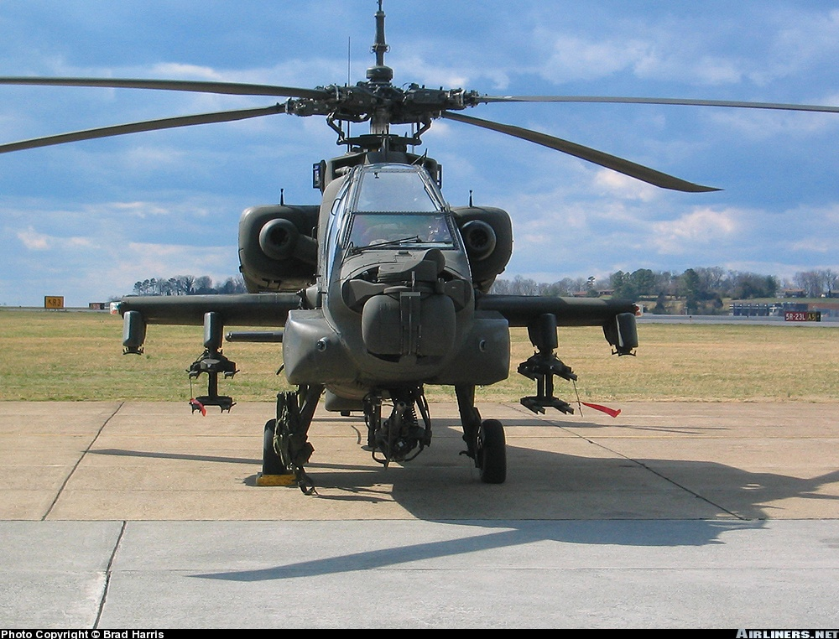
什么是Apache?
直升飞机嘛？

Slide 4

Apache 北美印第安人部落

Slide 5
Apache
NCSA HTTPd 一个HTTP服务器

Slide 6
什么是Apache
一个非常棒的Web服务器软件，开源项目,具有极高的实用价值。
可安装在Linux，Windows等多种OS上
C++编写，效率极高
核心模块是响应HTML请求
通过添加模块可支持PHP,ASP,JSP等多种动态网页技术

Slide 7
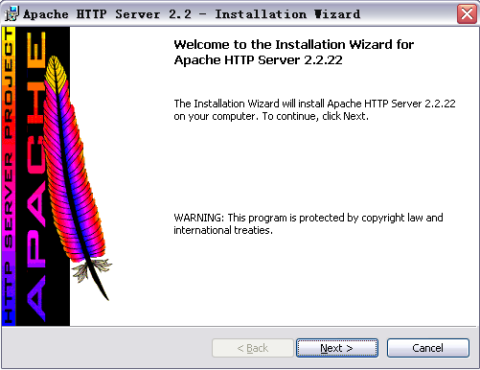
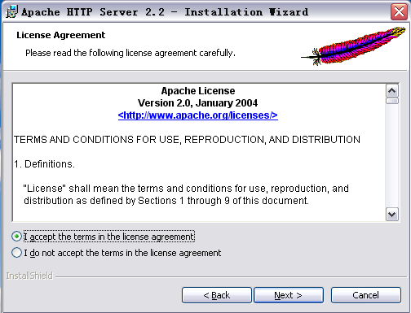
安装Apache

Slide 8
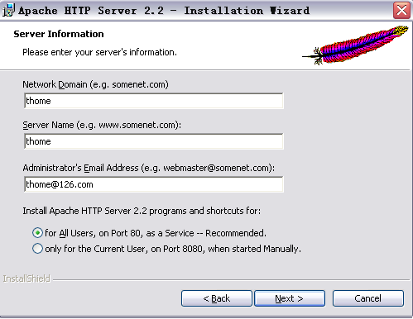
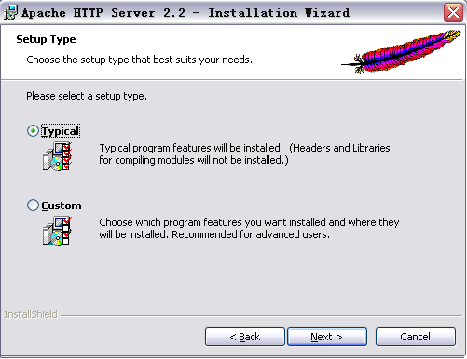
安装Apache

Slide 9
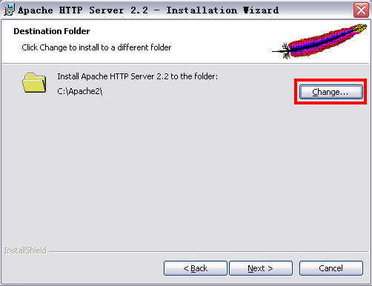
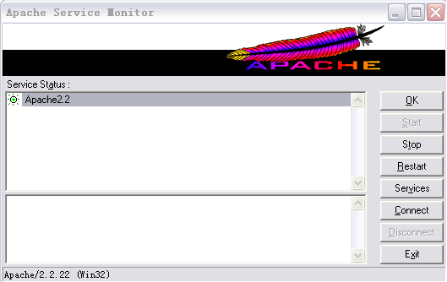
安装Apache

Slide 10
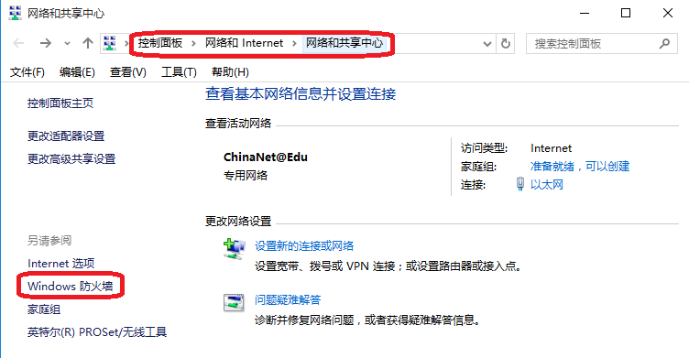
本机防火墙允许Apache

Slide 11
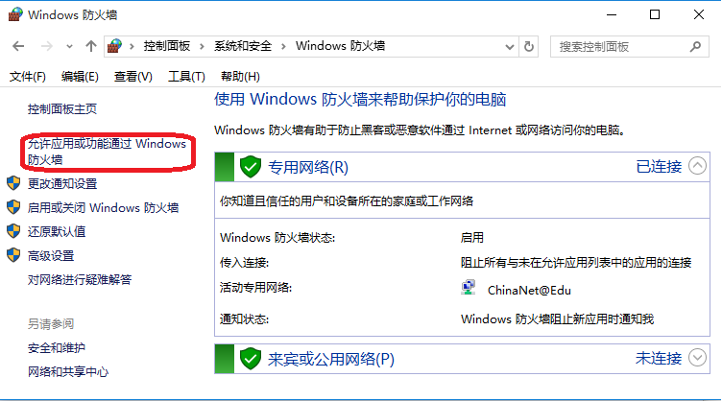
本机防火墙允许Apache

Slide 12
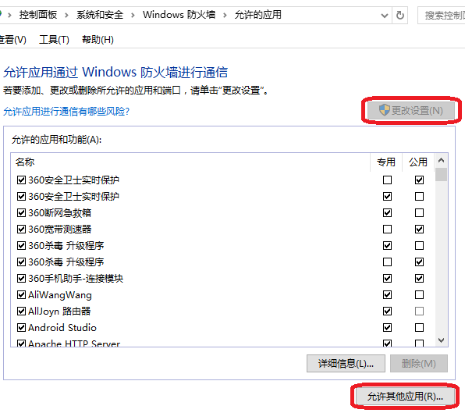
本机防火墙允许Apache

Slide 13
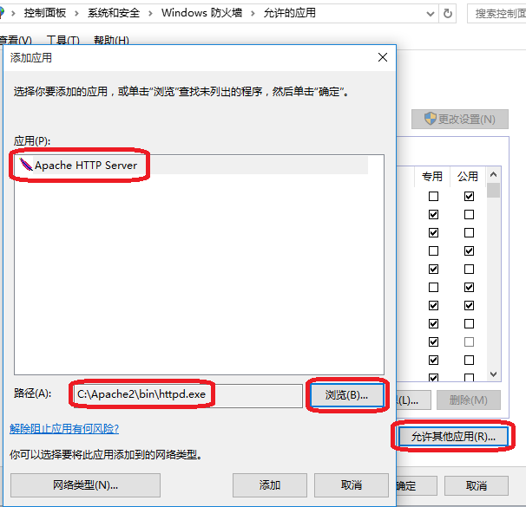
本机防火墙允许Apache

Slide 14
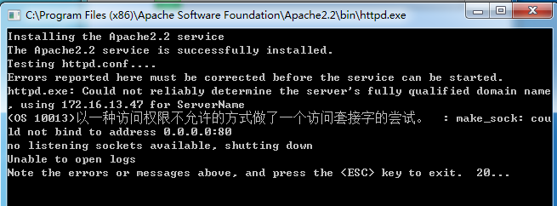
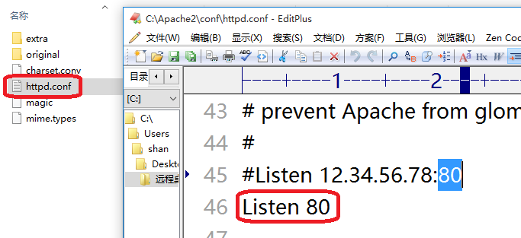
端口已被点用

Slide 15
测试它机访问Apache
http://172.16.13.205
It works!

Slide 16
Apache的Http应用环境搭建
Apache的安装
安装路径
注意正确填写如下内容
NetWord Domain
ServerName
Adminitrator's Email Address
Apache启动与停止
Windows菜单方式与命令方式
Apache常用属性配置

Slide 17
Apache常用属性配置
Httpd.conf 文件说明
Listen 80 数字代表网页服务端口号
DocumentRoot “/Apache” 代表网站页面目录

Slide 18
网页自定义配置
修改httpd.conf文件
创建自定义文件夹与网页
DocumentRoot “C:/apache2/student_web”
DirectoryIndex baidu.html
重启Apache服务
IE输入http://localhost/

Slide 19


搭建完成

